Slide 1
Temaplan eiendom – Rom for livet 2023 - 2035
1. gangs behandling i Utvalg for samfunnstjenester
Asker / 23.03.2023

Slide 2
Agenda
Bakgrunn, trender og føringer
Dagens status
Utfordringsbilde
Forslag til innsatsområder og strategier

Slide 3
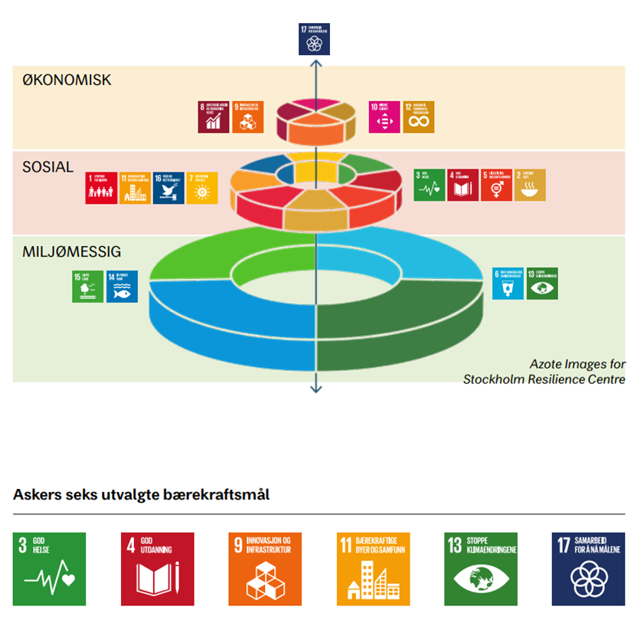
Temaplan Eiendom
Strategisk plan
12-års perspektiv med rullering hvert 4. år
Mål fra kommuneplanens samfunnsdel skal konkretiseres i innsatsområder og strategier
Innsatsområder:
defineres med bakgrunn i kunnskapsgrunnlaget
områder som kommunen må prioritere for å møte utfordringene
Strategier:
beskriver veien til målet
handlingsorienterte
beskrive hva Asker kommune skal gjøre for å nå målene og møte utfordringene

Slide 4
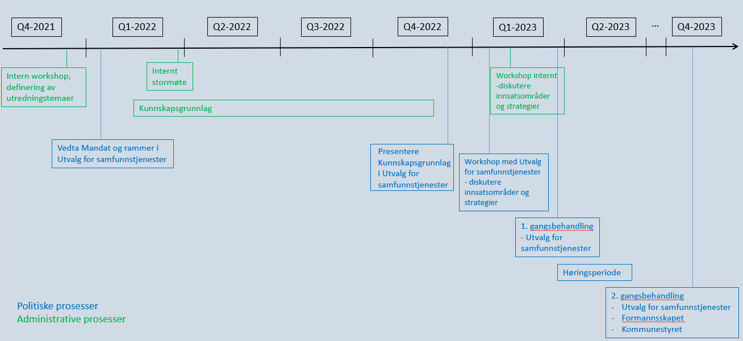
Overordnet fremdriftsplan

Slide 5
Formålet med eiendom i Asker kommune
«Eiendomsvirksomheten er et strategisk virkemiddel for at kommunen kan levere gode, hensiktsmessige og kostnadseffektive tjenester.»
I dette ligger:
Bærekraftige arealer som understøtter tjenestene og tjenesteutvikling
Verdibevarende vedlikehold og verdiutvikling
Bidra til steds- og samfunnsutvikling

Slide 6
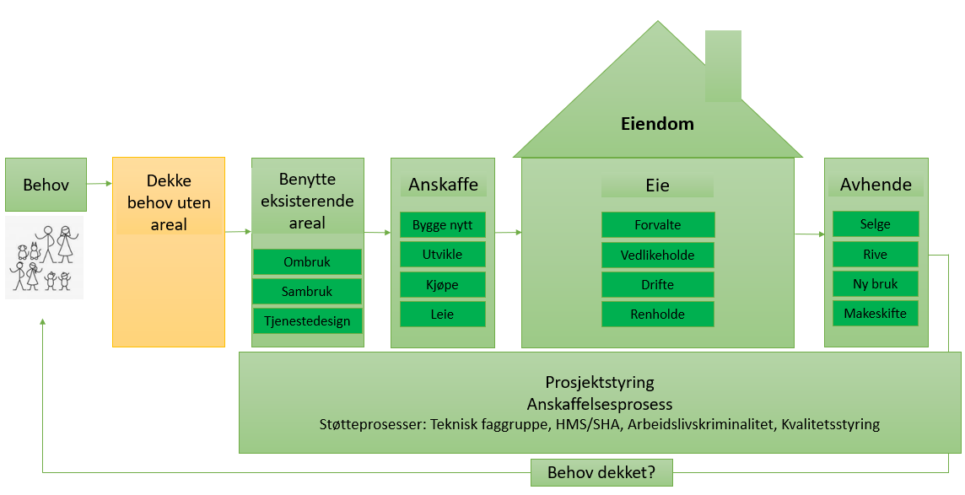
Avgrensninger
Føringer gitt i kommuneplanens arealdel
Vedtatt eierstrategi for Askerhalvøya Eiendom AS (K-sak 77/21) gir avgrensing for denne temaplanen
Innovasjon i forhold til nye boformer, samt det kommunale behovet for boliger dekkes i sin helhet i temaplan Bærekraftig boligutvikling

Slide 7
Trender, utviklingstrekk og føringer

Slide 8
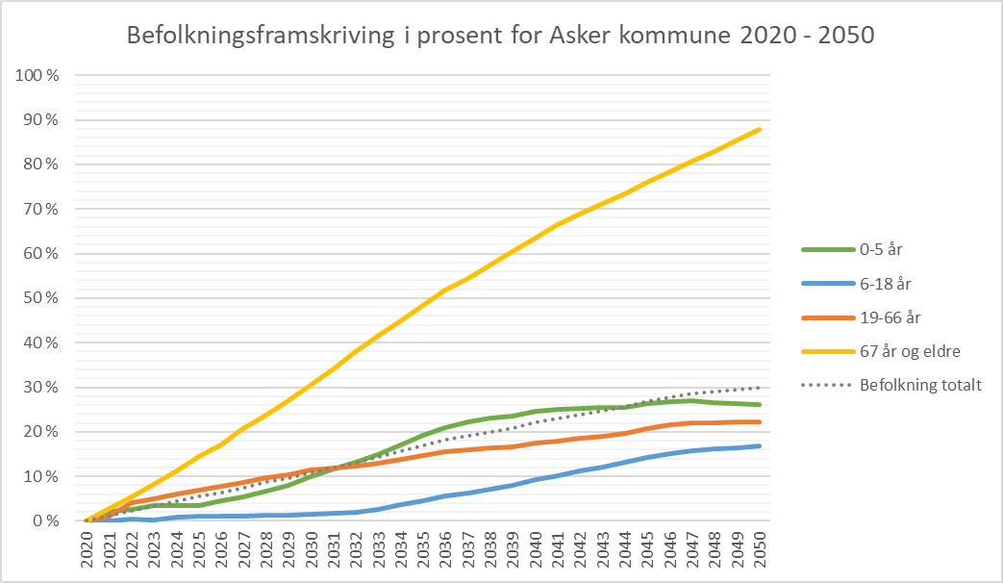
Overordnede trender som påvirker temaplan Eiendom
Sentralisering
Befolkningssammensetning endres - større andel eldre
Klimaendringer
Teknologi i rask endring
Strammere økonomi

Slide 9
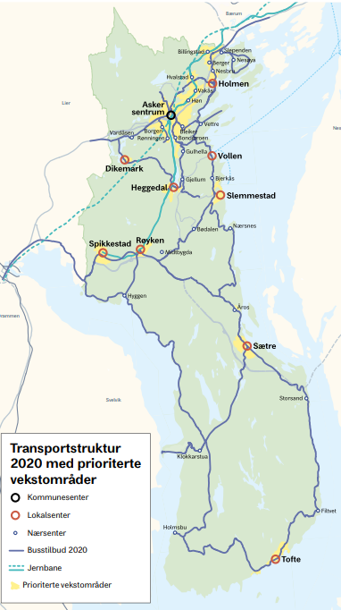
Overordnede føringer som påvirker temaplan Eiendom
Strategi for stedsutvikling
De regionale planene for areal og transport i Oslo og Akershus skal utgjøre regionale løsninger for å møte og prioritere utfordringer innen:
Klima
Befolkningsvekst
Arealbruk
Utvikling av Asker skal baseres på disse prinsippene (Kommuneplanens Samfunnsdel), med fokus på:
Knutepunktutvikling
Bredt bolig- og arbeidsplasstilbud
Kapasitet på teknisk og sosial infrastruktur
Historisk forankring og grønn profil
Minst risiko for uforutsette hendelser og fare
Prioriterte vekstområder i gult

Slide 10
Overordnede føringer som påvirker temaplan Eiendom
Temaplan «Handling mot klimaendringene»: «Asker kommune skal, gjennom økt fokus på energirehabilitering, økt kompetanse på energioppfølging, og nær-nullenergistandard i nybygg, redusere energibruk i egne bygg og være en pådriver for reduksjon av energibruk i private bygg.»
«Redusere klimagassutslipp fra materialer, energi, byggavfall og anleggsfase»
Nybygg
Nullutslippsbygg innen 2030
Klimavennlige materialer
Lave avfallsmengder
Energieffektive bygg
Tydelige tidlige ambisjoner
Redusere energiforbruk
Energieffektivisering av bygg
Frigjøre energi
Bedre kapasitet
Bedre utnyttelse i andre sektorer
Rehabilitere fremfor å bygge nytt – effektiv arealutnyttelse
De mest klimavennlige kvadratmeterne, er de som ikke bygges
Det må rives mindre, bygge mindre nytt, vurdere rehabilitering
Gjenbruke og utvikle eksisterende bygg og infrastruktur
Ved nybygging er sirkulære prinsipper viktige

Slide 11
Overordnede føringer som påvirker temaplan Eiendom
Temaplan «Medborgerskap» 2021-2033 har innsatsområder for utvikling av møteplasser i nærmiljøet
Innsatsområde Sambruk og meråpne bygg
«Åpne opp flere lokaler og lage enkelt tilgjengelige fysiske og digitale møteplasser for ulike interesse- og aldersgrupper.
Vi skal også skape rom for læring og innovasjoner, og legge til rette for økt deltakelse og mestring.»

Slide 12
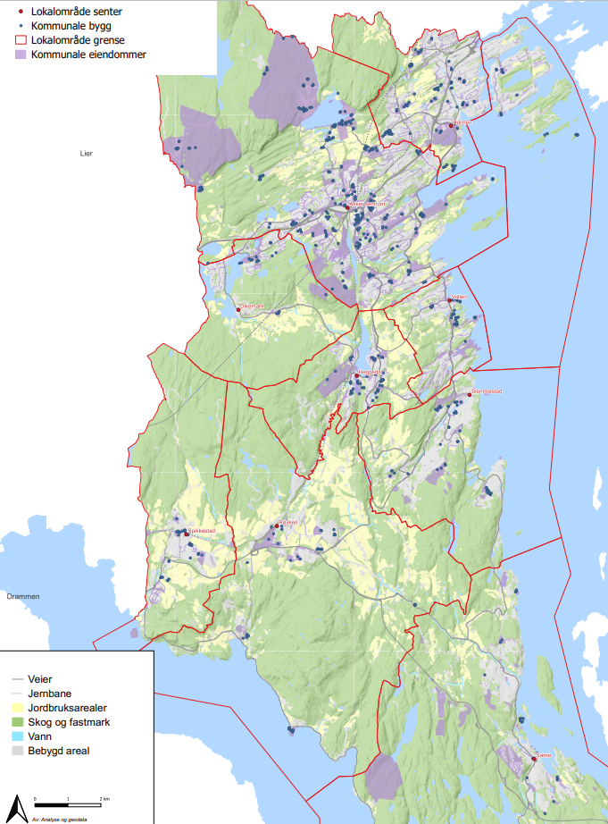
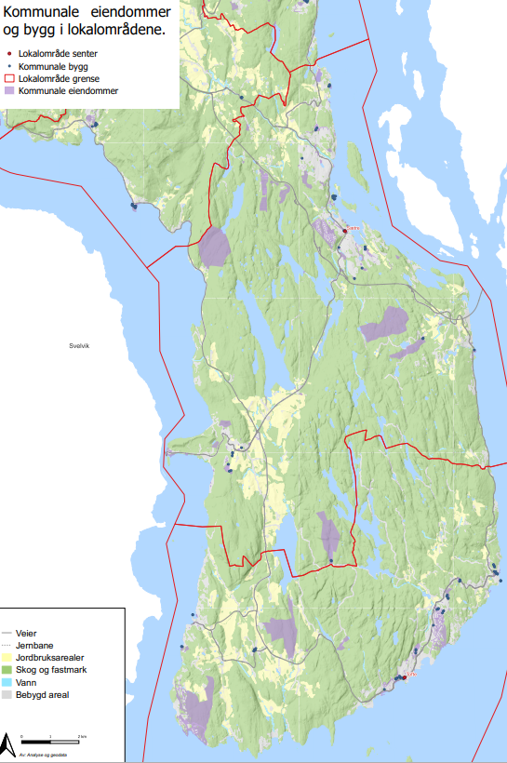
Dagens status
700.000 m² bygningsmasse
Hvorav 50.000 m² innleid areal
1300 boliger
Hvorav 108 innleide
1.420.000 m² uteareal v/bygg
Hjemmelshaver til 24.000 dekar, hvorav 400 dekar er mulig utviklingspotensial

Slide 13
Utfordringsbilde

Slide 14
Utfordringer Asker står overfor - for å drive god kommunal eiendomsforvaltning og -utvikling
For å legge til rette for fremtidig eiendomsutvikling
behov for
Strategiske planer for områder og eiendommer
Krever samhandling og koordinering på tvers av tjeneste-områder og eksternt!
Mer effektiv arealbruk
For å møte strategier i temaplan Handling mot klimaendringene
behov for
Planer for energibesparende tiltak i eksisterende bygg
Gode beslutningsunderlag i tidligfase
For å opprettholde god tilstand på bygg med uteområder
behov for
Definere vedlikeholdsstrategier
For å møte dagens og morgendagens behov og krav til effektivisering
behov for
Digitale verktøy som snakker sammen

Slide 15
Administrasjonens forslag til innsatsområder
Rom for livet
gode og hensiktsmessige arealer for tjenestene/brukerne
Bærekraftig og helhetlig utvikling av kommunale eiendommer
Klima- og miljøvennlige bygg
Kostnadseffektiv og verdibevarende eiendomsforvaltning
Profesjonell eiendomsvirksomhet

Slide 16
Innsatsområde 1
Rom for livet
gode og hensiktsmessige arealer for tjenestene/brukerne
Bærekraftige arealer som støtter kommunens tjenester og samfunnsoppdrag
Fleksible bygg som gjør det mulig med flerbruk
Nybygg utformes som muliggjør fremtidige endringer og alternativ utnyttelse
Universell utforming er fortsatt prioritert
Eiendomsvirksomheten skal være service- og brukerorientert
Bevisst og planlagt oppfølging av både bygg og brukere​
Dialogmøter med alle tjenesteområdene

Slide 17
Innsatsområde 2
Bærekraftig og helhetlig utvikling av kommunale eiendommer
Bærekraftig og helhetlig samfunnsutvikling gjennom kommunens eiendommer
Tilrettelegge for en hensiktsmessig, helsefremmende og god stedsutvikling
Utarbeide strategiske utviklingsplaner
Utvikle bygg og områder med en helhetstanke for å oppnå tilhørighet, trivsel, rekreasjon
Lokalisering av kommunale bygg og anlegg ivaretar natur-, miljø- og klimahensyn
Sørge for verdiskapende eiendomsutvikling
Målrettet utvikling av eiendomsporteføljen for å sikre en tomtereserve av høy kvalitet​
Gjentagende og grundige vurderinger av hva som kan selges og evt. utvikles/transformeres​
Prissatte og ikke-prissatte effekter i beslutningsgrunnlag for investeringsprosjekter belyses i større grad​

Slide 18
Innsatsområde 3
Energi- og klimaoptimalisere bygningsmassen
Langsiktig plan for energibesparende tiltak/prosjekter
Energikartlegging av bygg og tilstandskartlegging av tekniske anlegg
Strategier fra Temaplan handling mot klimaendringene 2021-2033, innsatsområde Framtidsrettede bygg og anlegg
Klima- og miljøvennlige bygg
Riktig og fremtidsrettet teknologi ved nybygg, renovering og rehabilitering
Definere hva som menes med et smart formålsbygg. Spesifisere effekter og verdier sett fra brukernes, driftspersonellets og eiers perspektiv​
Grad av teknologi i bygget ses opp mot kost/nytte-effekten løsningen vil gi​

Slide 19
Innsatsområde 4
Eiendomsforvaltning som ivaretar bygningsverdiene
Tilstandsbasert verdibevarende vedlikehold
Målbar vedlikeholdsstrategi
Langsiktige vedlikeholds- og utviklingsplaner på byggnivå
Bygningsmasse med uteområder som gir verdi både for brukere og fellesskapet
Detaljert tilstand på alle uteområder for prioritering av tiltak
Differensiert ambisjonsnivå på uteområder knyttet til ulike typer bygg
Involvering av frivilligheten til vedlikehold og utvikling gjennom samarbeid
Hensiktsmessige digitale verktøy for effektiv eiendomsdrift og forvaltning
Fremtidsrettet og hensiktsmessig FDVU-system
Fremtidige behov for digitale løsninger, på kort og lang sikt, kartlegges
Enhetlig system for driftskontroll og -styring
Digital adgangskontroll
Kostnadseffektiv og verdibevarende eiendomsforvaltning

Slide 20
Innsatsområde 5
Samhandle aktivt på tvers av organisasjonen og med eksterne
Samhandlingsarenaer videreutvikles
Viktig for å legge til rette for en høyere grad av sambruk og meråpne bygg
Sikre god forvaltning, drift, vedlikehold og utvikling (FDVU) for kommunens bygg med uteområder
Oppdatere overordnet tilstandskartlegging
Handlingsregel verdibevarende vedlikehold
Aktivt benytte nøkkeltall i eiendomsvirksomheten
Viktig for benchmarking og forbedringsarbeid​
Profesjonell eiendomsvirksomhet
Riktig fagkompetanse, kapasitet og fleksibilitet i eiendomsvirksomheten
Langsiktig kompetanseplan som sikrer fremtidige behov

